Slide 2
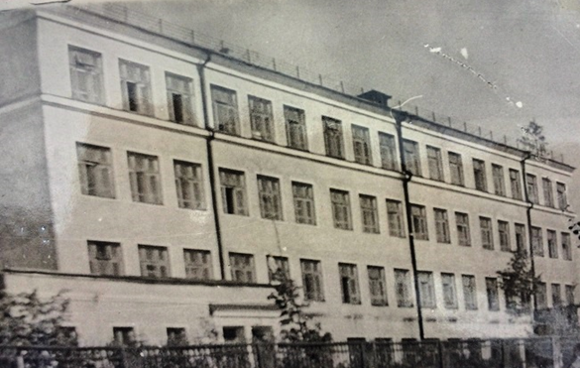
Город, в 1940—1957 годах назывался Мо́лотов. Школа № 27 называлась школа комбината «К» (Нынче Пермский пороховой завод)
В военные годы в здании школы распологался госпиталь. Школе пришлось вернуться в старое здание.

Slide 3
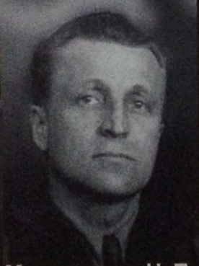
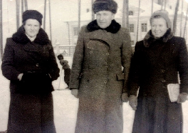
В военные годы директором в школе был Молчанов Николай Петрович. Так же он преподавал русский язык и литературу. Прививал подлинную любовь к своему предмету. Впоследствии ему было присвоено звание заслуженного учителя РСФСР.
Колчанов Н.П., справа старшая пионерская вожатая Куликова Роза Фроловна.

Slide 4
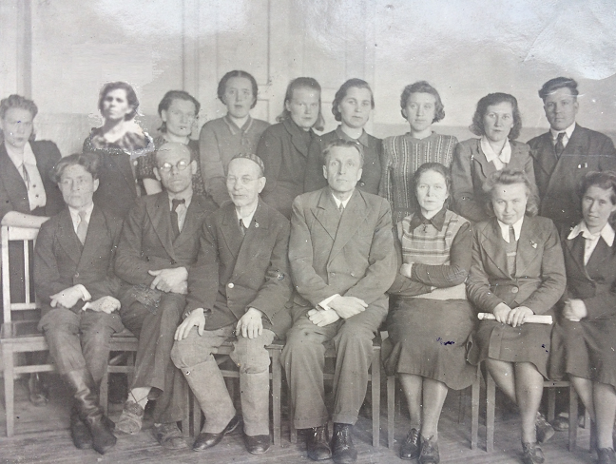
Педагогический коллектив.
Военные годы.
Педагоги школы;
Викторова Н.М.,
Комар Н.В.,
Полынцева Н.А.,
Иванова А.М.,
Байдина М.И.,
Черемных З.И., Бурдина Е.И., Окулова И.С., Нечаев П., Шилова А.Д., ТуранецЛ.И., Брикнер М.А.(завуч школы), Молчанов Н.П.(директор школы), Дубровин М.М., Лядов К.Н., Дердюк М.Ф.

Slide 5
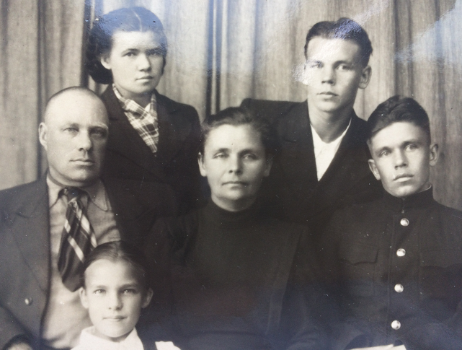
Семья Соболевых. Соболев Иван Иванович учитель иностранного языка и биологии. Соболева Надежда Георгиевна учитель начальных классов.

Slide 6
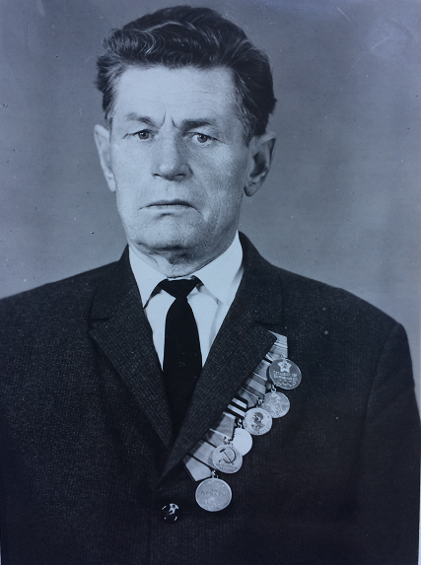
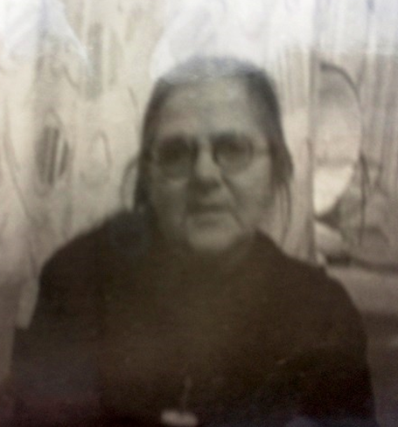
Унжаков Владимир Васильевич. Фронтовик. Военрук, учитель
черчения, рисования и
физкультуры.
Кривокорытова Вера Васильевна. В военные годы и после войны преподавала в школе географию.
Заслуженный учитель РСФСР.

